Slide 1
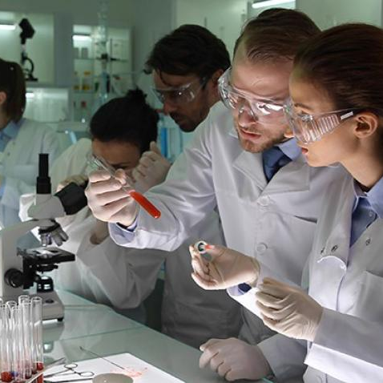
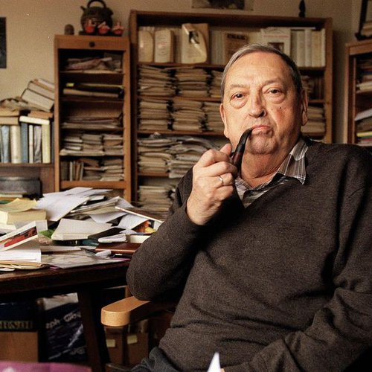
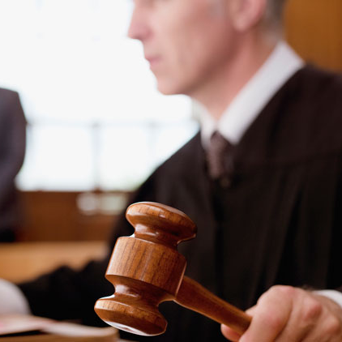
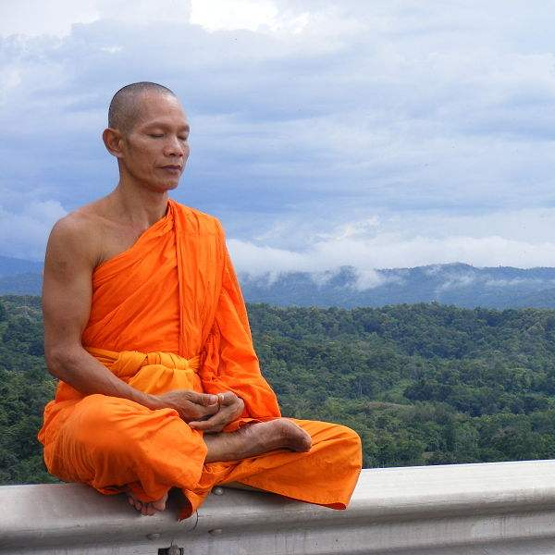
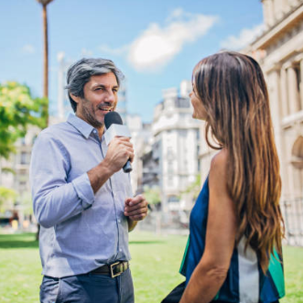
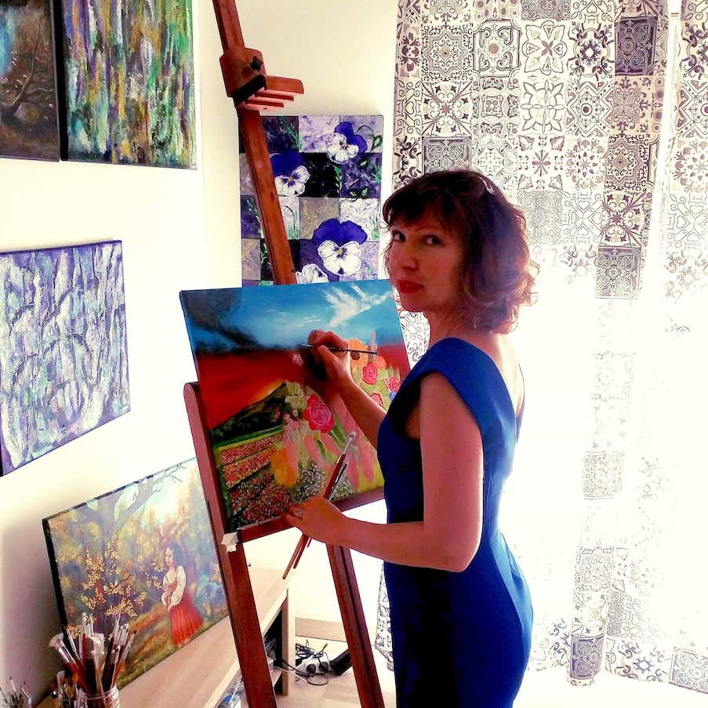
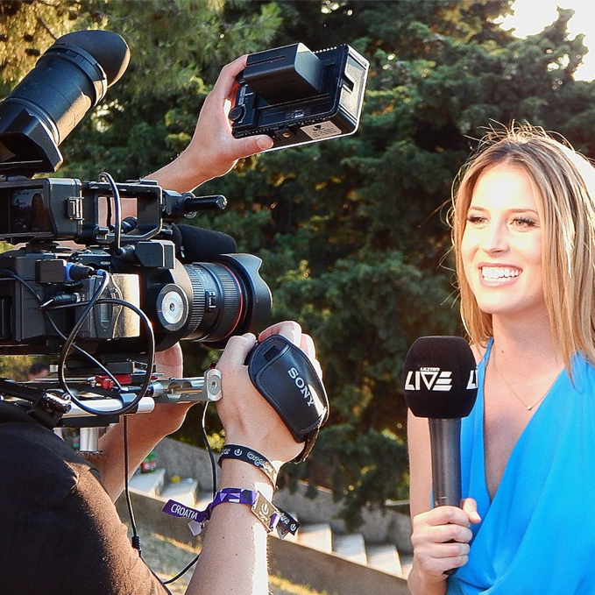
1. Le scientifique
2. L’historien
3. Le juge
4. Le sage
Chacun de ces personnages cherche « la vérité ». Mais ils ne cherchent pas tout à fait la même chose !
Pour chacun d’entre eux, dites :
a. Ce qu’ils désirent savoir
b. Pourquoi c’est important
c. La façon dont ils doivent procéder pour y arriver
d. Ce qui rend leur quête difficile
5. L’artiste
6. Le journaliste
Notion : la vérité
<numéro>/1

